Slide 1
TI DSP, MCU, Xilinx Zynq FPGA
프로그래밍 전문가 과정
DCDC converter based on LM2576-adj
2018.09.29
강사 – Innova Lee(이상훈)
gcccompil3r@gmail.com
학생 – 안상재
sangjae2015@naver.com

Slide 2
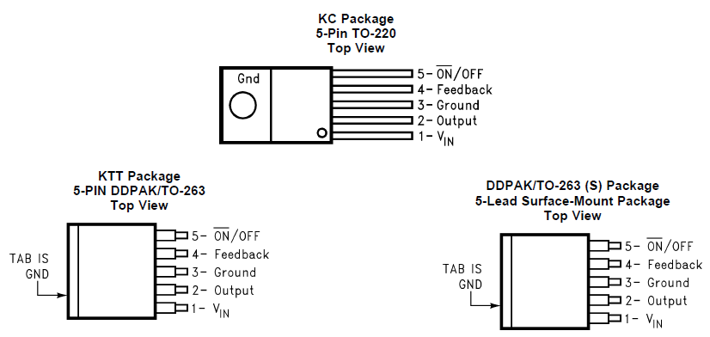
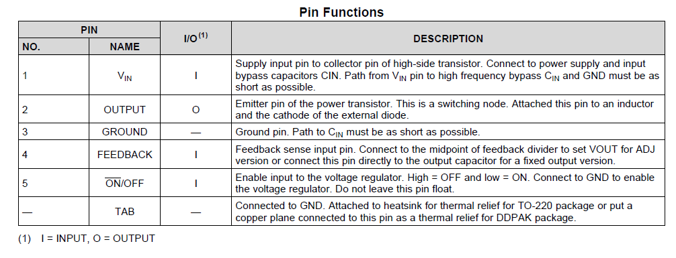
1. LM2576 IC 외관 및 핀 설명

Slide 3
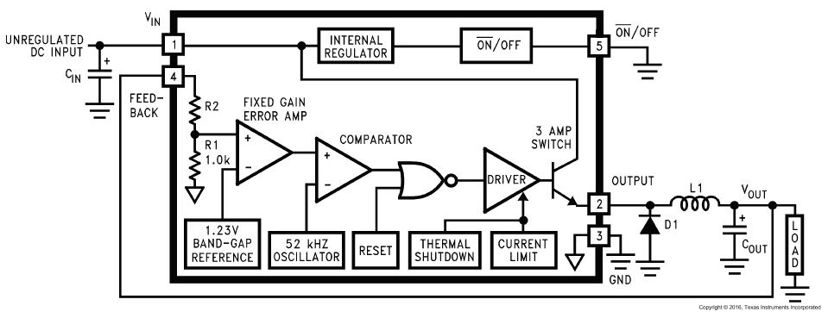
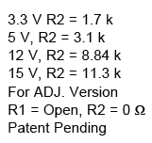
2. Functional Block Diagram
ON/OFF 단제의 H/L 에 의해서 IC를 동작시시거나, 멈출 수 있음 => 1.4V 보다 높으면 Shutdown Mode, 1.2V 보다 낮으면 Active Mode
출력 전압을 결정함! adj 버전에서는 R1,R2 저항이 없음
R2 값에 의해서 특정한 출력 값을 만들어 냄
52KHZ 오실레이터와 비교 연산을 거쳐 PWM 파형을 출력
외부 인덕터에 흐르는 전류가 ICL 값을 초과하면 동작

Slide 4
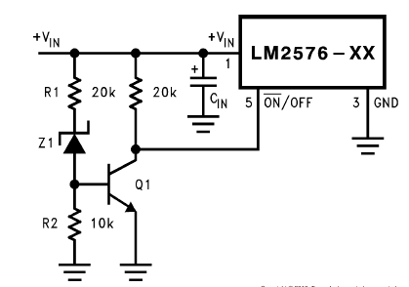

3. Undervoltage Lockout
Vin 입력 전압이 일정한 전압(Vth) 에 도달할 때까지 레귤레이터를 차단시켜버림! -> 이러한 동작이 필요한 경우가 종종 있음.

Slide 5
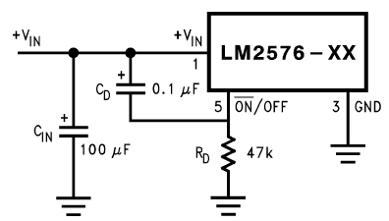
4. Delayed Start-Up
- ON/OFF 핀에 R,C 회로를 구성하면 레귤레이터가 동작하는 시간을 지연시킬 수 있다. - 1,5번 핀의 RC 시정수가 길어지면, delay time 이 길어짐. - RC 시정수를 과도하게 늘리면 Vin에 리플이 섞이게 됨.

Slide 6
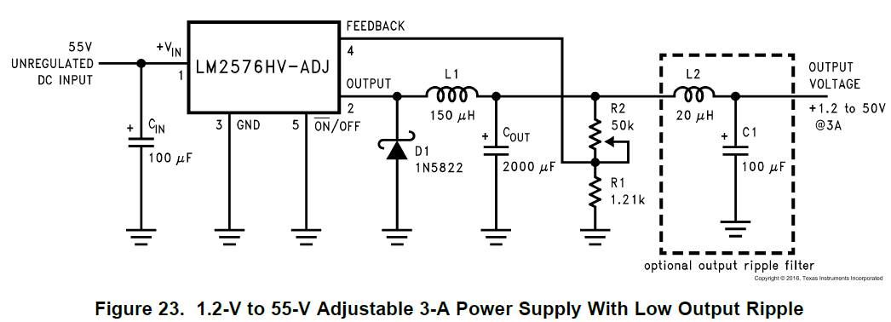
5. Adjustable Output, Low-Ripple Power Supply
Vout의 톱니파의 리플 전압을 제거 (10배까지 제거 가능)

Slide 7
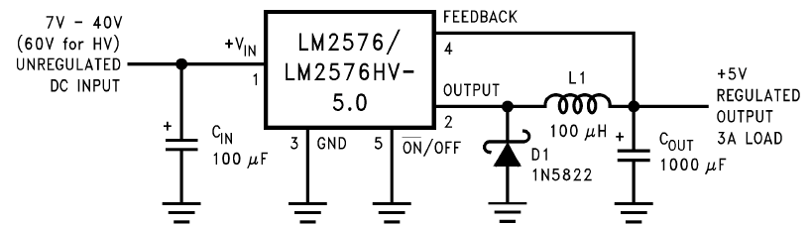
6. LM2576 IC 주변 소자
1) Input capacity (Cin) - 안정성을 유지하기 위해 최소 100uF 의 bypass용 커패시터가 필요함 - PCB 패턴이 인덕터와 같기 때문에, 인덕턴스 성분을 줄이기 위해 커패시터를 최대한 IC 와 가깝게 배치해야 함.
2) 인덕터 선택 - 스위칭 레귤레이터의 2가지 기본 모드 -> continuos : 인덕터에 전류가 지속적으로 흐르는가? (LOAD가 큰 경우 적합) -> discontinuos : 스위칭 싸이클에서 전류가 0으로 떨어지는가? (LOAD가 작은 경우 적합)
LM2576 IC는 2가지 모드로 사용가능!

Slide 8
6. LM2576 IC 주변 소자
3) Output Capacitor - loop 안정성과 출력 전압을 안정화하기 위해 필요함. - LM2576 IC와 최대한 가깝게 배치 - 220uF~1000uF 낮은 용량의 커패시터는 50mv~150mv 의 출력 리플 전압을 발생시키지만, 더 큰 용량의 커패시터는 약 20mv~50mv로 감소된 리플 전압을 발생시킴.
- 출력 리플 전압을 감소시키기 위해 전해 커패시터는 병렬로 연결되는 것이 좋음 (커패시터가 병렬로 연결이 되면서ESR 감소)
4) Catch Diode - 스위치가 off 됬을 때, return path를 제공하기 위해 필요함. - 빠른 스위칭 속도, 낮은 forward 전압 때문에 쇼트키 다이오드가 가장 효율이 좋음.

Slide 9
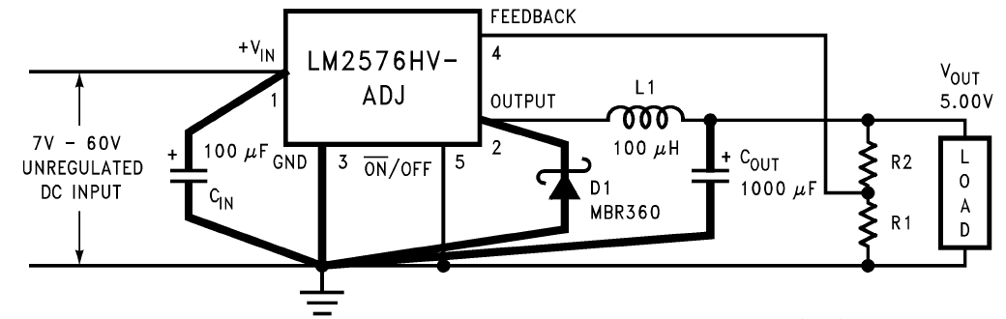
7. Adjusted Output Voltage Version
ADJ 모드에서는 FEEDBACK 단자를 저항 분배의 중간지점에 연결해야 함.
소자 선정하기!
100K 이상의 저항은 사용하지 말것! -> 노이즈 문제 유발
* 설계 스펙 - 만들고자 하는 Vout : 10V - 입력 전압 : 25V - 최대 부하 전류 : 3A - 스위칭 주파수(IC 내부 오실레이터) : 52KHZ

Slide 10
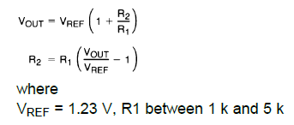
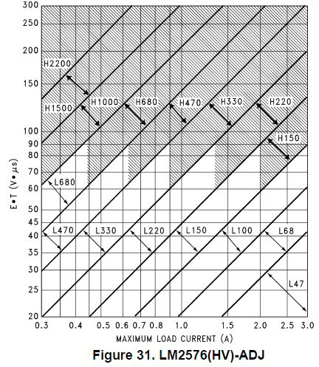




1) 저항값 구하기
R2 = 7.15K
R1 = 1K (임의로 선정)
2) 인덕터 선정
E : 인덕터에 걸리는 전압, T: us 단위

Slide 11


3) Cout 선정
Cout 커패시터와 인덕터는 pole-pair(용량성 <-> 유도성 극성이 대비됨) 이룸
Cout 커패시터의 내압은 출력 전압의 적어도 1.5배 이상 이어야 한다. => 10V 출력 전압이라면, 적어도 15V 내압을 가진 커패시터를 사용해야 함.
Cout = 222uF
안정적인 동작을 위해 계산 결과보다 2~4배 정도 큰 용량 값을 선정함
4) Catch-diode 선정
3A
- cath 다이오드의 전류 current rating 은 최대 부하 전류보다 1.2배 커야함
5) Input Capacitor (Cin)
- 알루미늄 또는 탄탈 bypass 커패시터 레귤레이터에 최대한 가깝게 배치해야 함. => 인덕턴스 성분을 줄여서 안정성을 위함.

Slide 12
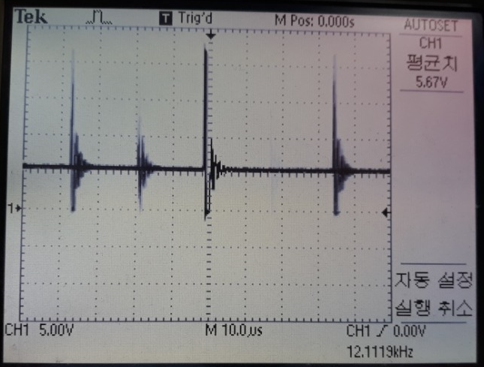
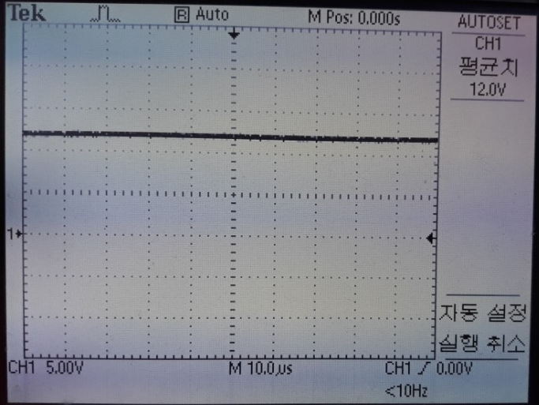
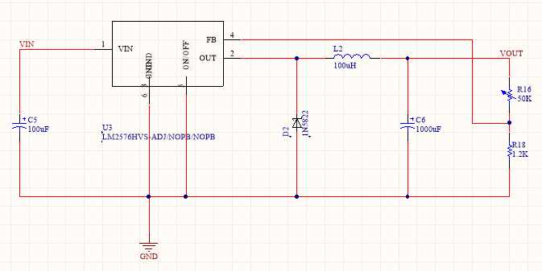
8. LM2576-ADJ
R16 값에 따라 DC 성분이 바뀜!
R16 값을 조절해서 12V를 맟춤!

